Slide 1
SUMA DE POLINOMIOS
GRADO OCTAVO

Slide 2

Saberes previos: Suma y resta de enteros

Slide 3
Reducción de términos semejantes de un polinomio
Reducir términos semejantes en un polinomio significa agrupar en un solo monomio a los que sean semejantes. Para ello, se efectúa la suma algebraica de sus coeficientes y se escribe la misma parte literal

Slide 4

Términos semejantes para suma y resta de polinomios
(Cortar a los 3:45 minutos )

Slide 5
Suma de polinomios

Slide 6
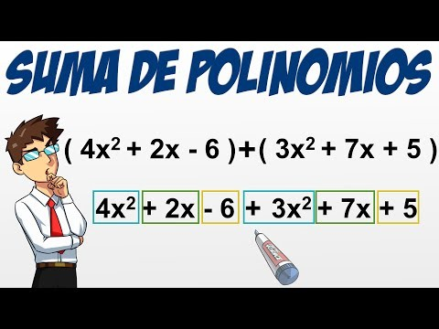

Slide 7
Método vertical
Para hacer las sumas en vertical debemos:
Escribir el primer polinomio ordenado.
En el caso de que sea incompleto es conveniente dejar los huecos libres de los términos que falten.
Después, escribimos el siguiente polinomio debajo del anterior, de manera que coincida justo debajo el término semejante al de arriba.
Después, ya podemos sumar cada columna.

Slide 8
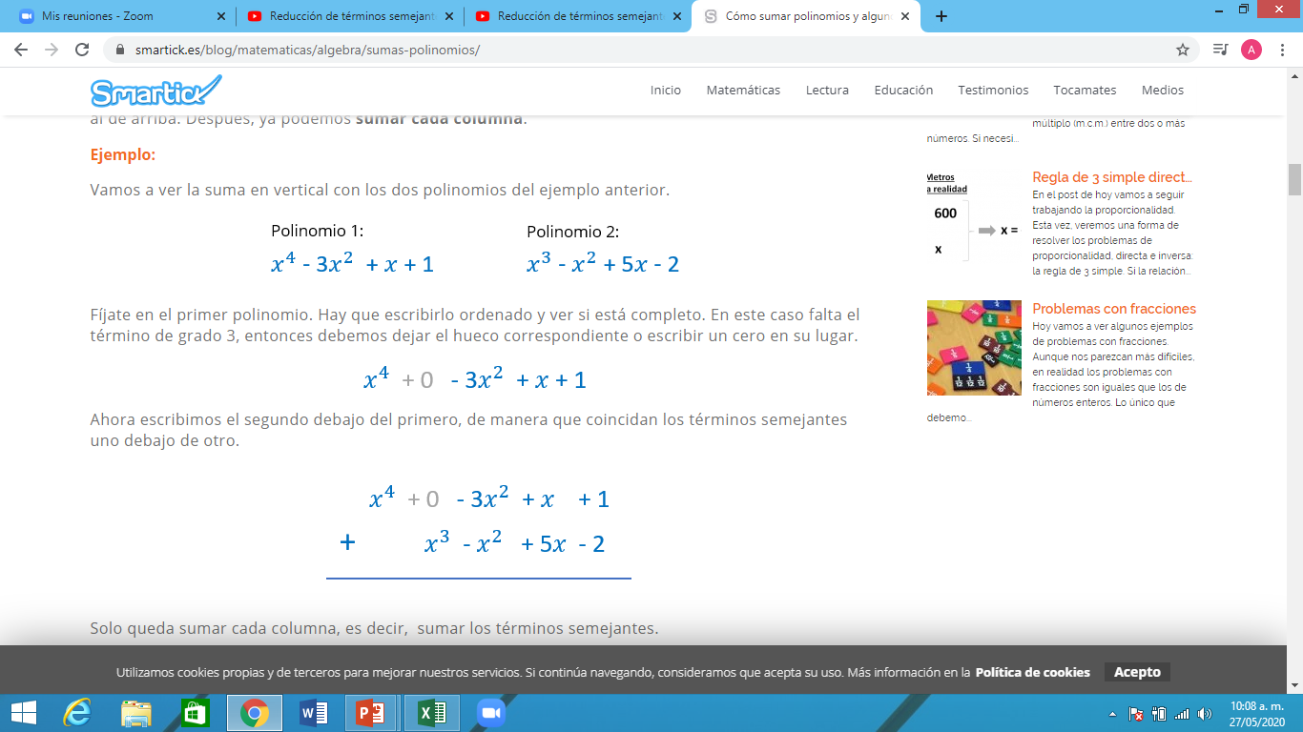
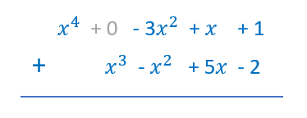
Ejemplo:
Vamos a ver la suma en vertical:
Observamos que se encuentran ordenados pues el exponente desciende de mayor a menor
Ahora escribimos los polinomios de manera que coincidan los términos semejantes uno debajo del otro
.

Slide 9
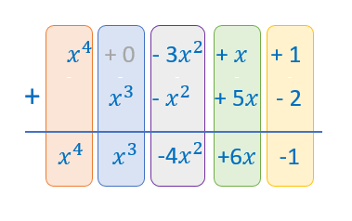

Slide 10
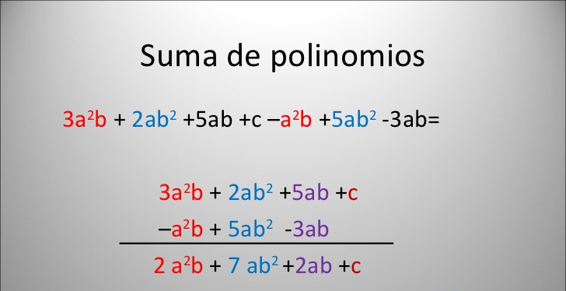
Ejemplo 2.

Slide 11
Ejemplo 1:
Ejemplo 2:

Slide 12
Para sumar polinomios, se suman entre sí los monomios semejantes. Si los monomios no son semejantes, la suma se deja indicada

